Slide 1

Python For Mechanical Engineering

Slide 2
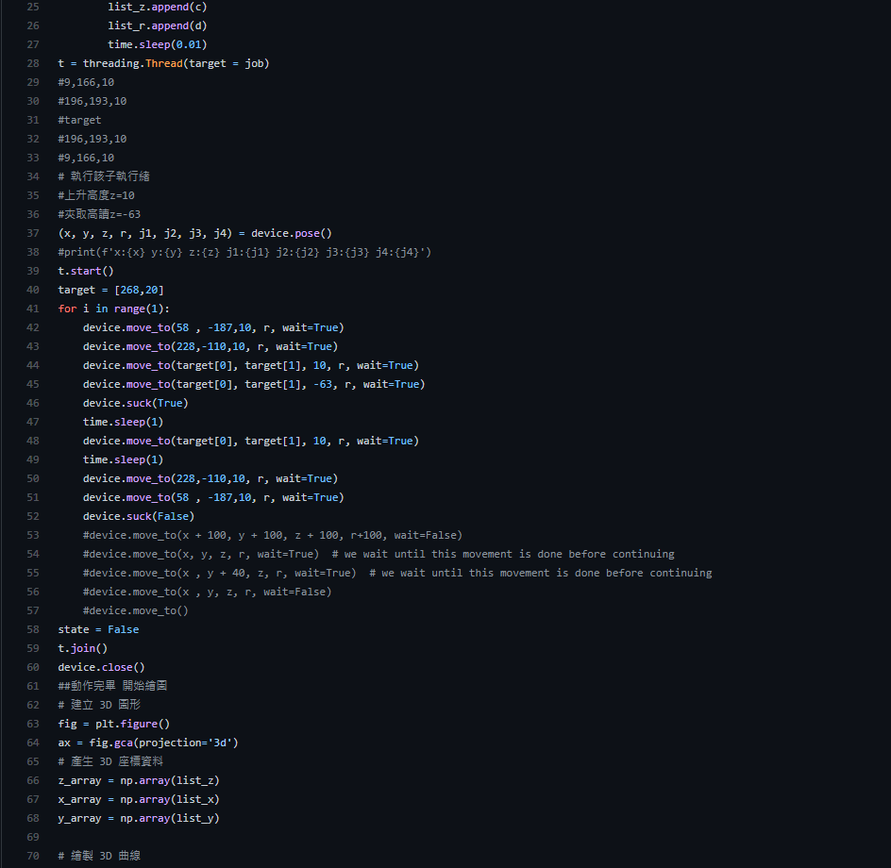
The Different between Python and C/C++
C語言 | C++ | Python
由於語法複雜，與Python和C ++相比，編寫代碼更加困難。 | C ++代碼不如C複雜，但與python相比更複雜。 | 更容易編寫代碼。
與python相比，代碼行更長。 | 與python相比，代碼行更長。 | 比同等的C / C ++程序短3-5倍。
變數需要宣告 | 變數需要宣告 | Python不用宣告
C是一種編譯語言。 | C是一種編譯語言。 | Python是一種解釋型語言。
C包含32個關鍵字。 | C ++包含52個關鍵字。 | Python包含33個關鍵字。
可控內存 | 可控內存 | Python的內存分配和釋放方法是自動的。

Slide 3
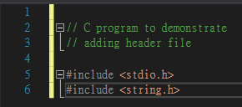
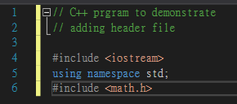
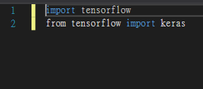
C | C++ | Python

Slide 4
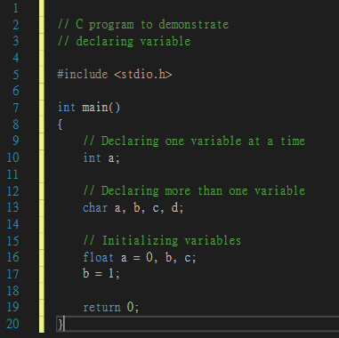
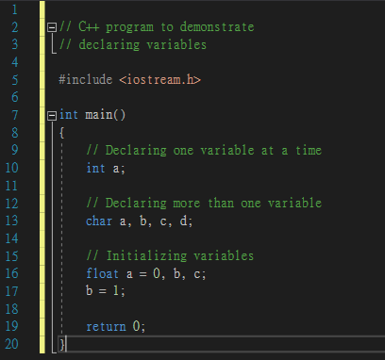
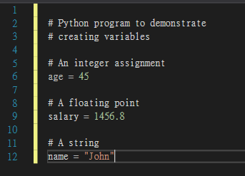
C | C++ | Python

Slide 5
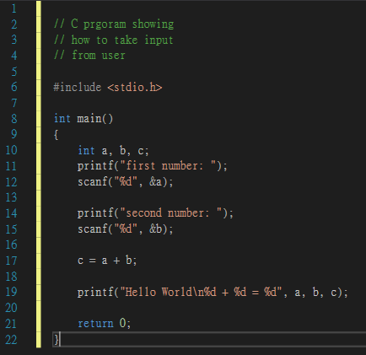
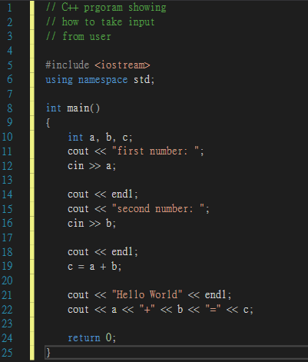
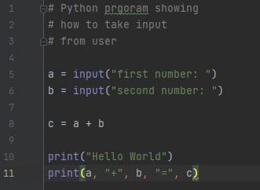
C | C++ | Python

Slide 6
Python 基本的な操作ご紹介いただきします

Slide 7
基本輸入 input
運算:加、減、乘、除、開平方、根號
數據類型:list、Dictionary
Number、String、Tuple
語法:if elif else、While loop
For loop
基本輸出 print

Slide 8
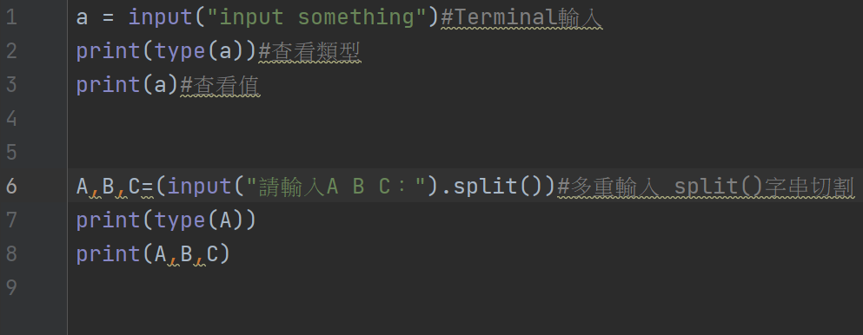
輸入 input()操作

Slide 9
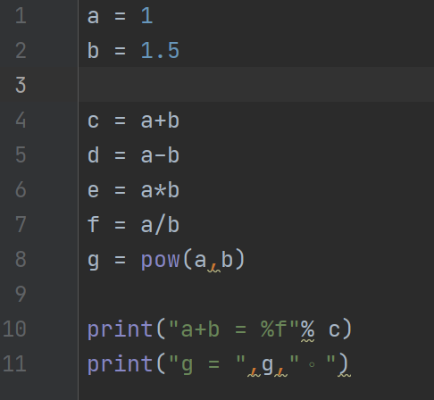
Number的操作

Slide 10
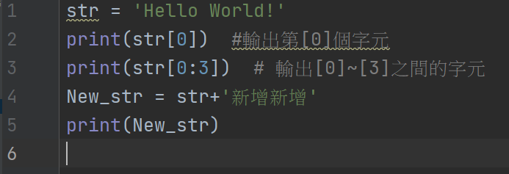
String的操作

Slide 11
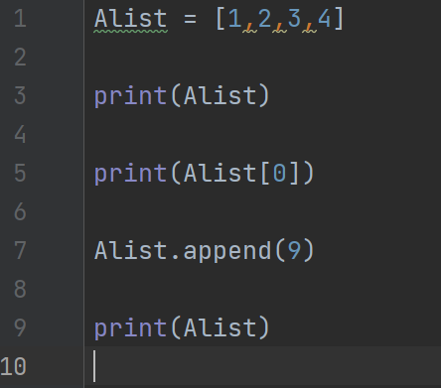
list的操作

Slide 12
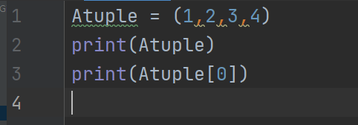
tuple的操作

Slide 13
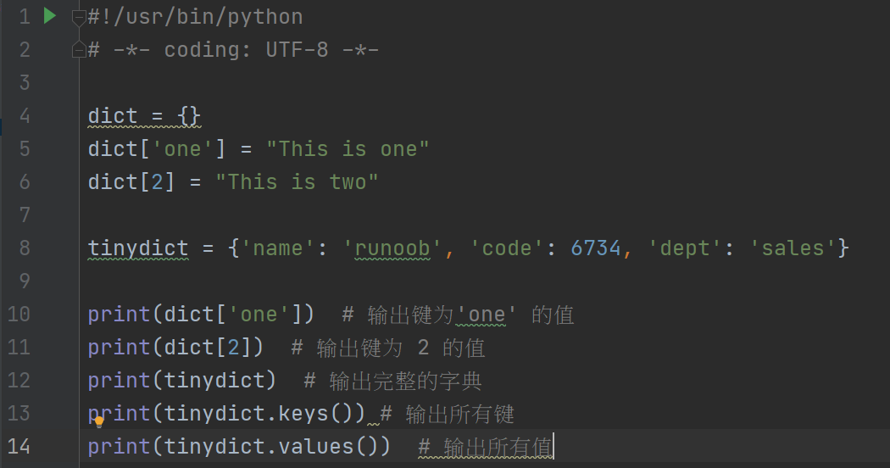
dictionary的操作

Slide 14
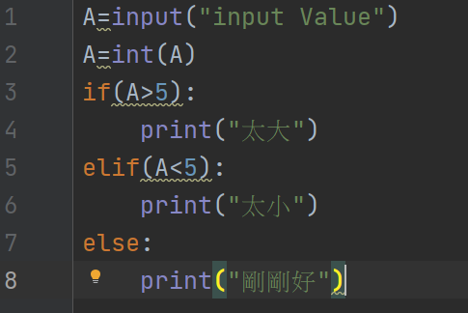
If語法

Slide 15
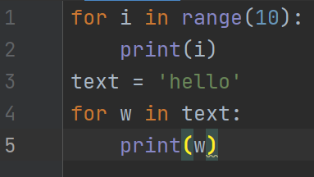
For迴圈語法

Slide 16
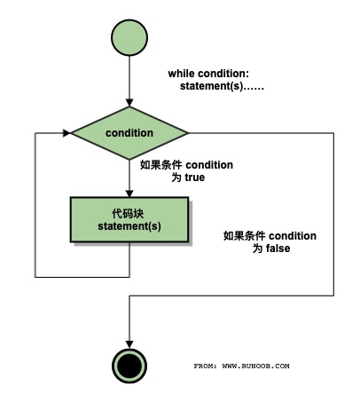
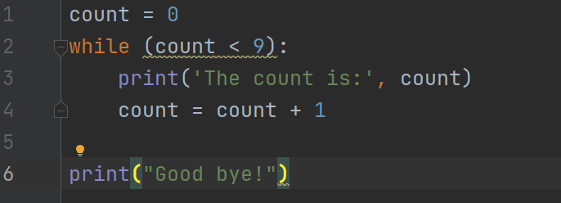
While迴圈語法

Slide 17
Python 繪圖模組 matplotlib
可視化數據、動圖
How install Python module

Slide 18
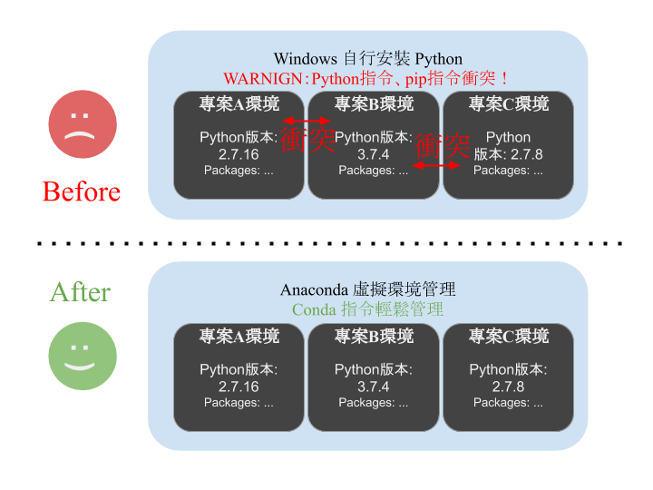
Environment
Virtual environment

Slide 19
Program Unit :
最小的，可執行的程式

Slide 20
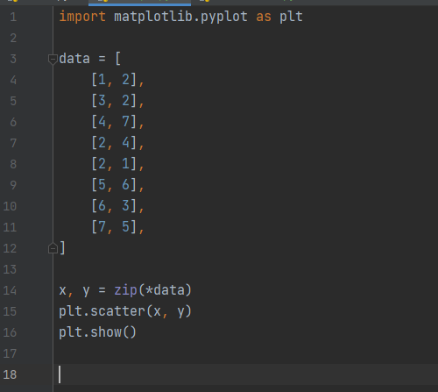

Slide 21
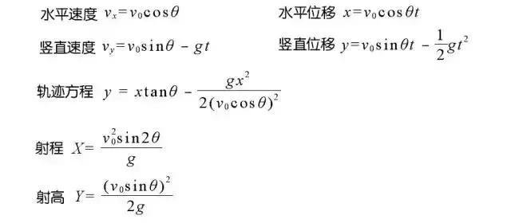
實作題目1:
用Python 去計算一個斜向拋射的球
公式如左
給定初速度
射角
來計算出該運動的所有參數
最後將結果輸出
並繪出

